Slide 1
论文阅读
1. 2016arXiv：SqueezeNet: AlexNet-level accuracy with 50x fewer parameters and< 1MB model size
http://blog.csdn.net/shenxiaolu1984/article/details/51444525
2. 语义分割参考
http://blog.csdn.net/u014568921/article/details/52549996?locationNum=14
3. DeepLab V2
http://www.dongzhuoyao.com/deeplab-semantic-image-segmentation-with-deep-convolutional-nets-atrous-convolution-and-fully-connected-crfs/

Slide 2
Paper1 ECCV2014_SPPNet- Spatial Pyramid Pooling in Deep Convolutional Networks for Visual Recognition
MicroSoft : 何凯明

Slide 3

池化方法总结
1. 一般池化（General Pooling）
3. 空间金字塔池化（Spatial Pyramid Pooling）
1）平均池化：计算图像区域的平均值作为该区域池化后的值。
2）最大池化：选图像区域的最大值作为该区域池化后的值。
1）可以把任何尺度的图像的卷积特征转化成相同维度，这不仅可以让CNN处理任意尺度的图像，还能避免cropping和warping操作，导致一些信息的丢失，具有非常重要的意义。
2）一般的CNN都需要输入图像的大小是固定的，这是因为全连接层的输入需要固定输入维度，但在卷积操作是没有对图像尺度有限制。因此，可先卷积再转化成维度相同的特征输入到全连接层。
2. 重叠池化（OverlappingPooling）
1）相邻池化窗口之间会有重叠区域，此时sizeX>stride
2）使用了重叠池化，其他的设置都不变的情况下， top-1和top-5 的错误率分别减少了0.4% 和0.3%
3）论文：Krizhevsky, I. Sutskever, andG. Hinton, “Imagenet classification with deep convolutional neural networks,”in NIPS,2012.
3）论文： Kaiming He, Xiangyu Zhang, Shaoqing Ren, Jian Su,Spatial Pyramid Pooling in Deep Convolutional Networks for Visual Recognition,LSVRC-2014 contest

Slide 4
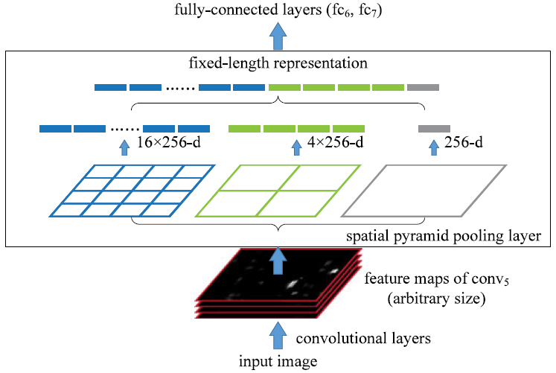
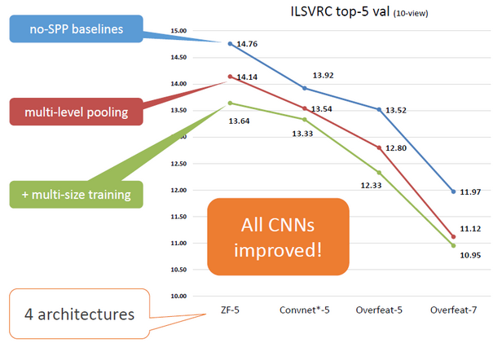
4. SPPNet
利用不同大小的刻度windows size=n，对一张图片进行了划分n*n块
第一张图片,我们把一张完整的图片，分成了16个块，也就是每个
块的大小就是(w/4,h/4);
第二张图片，划分了4个块，每个块的大小就是(w/2,h/2);
第三张图片，把一整张图片作为了一个块，也就是块的大小为(w,h)
每个块提取出一个特征，合计256(channel)*（16+4+1）维特征

Slide 5
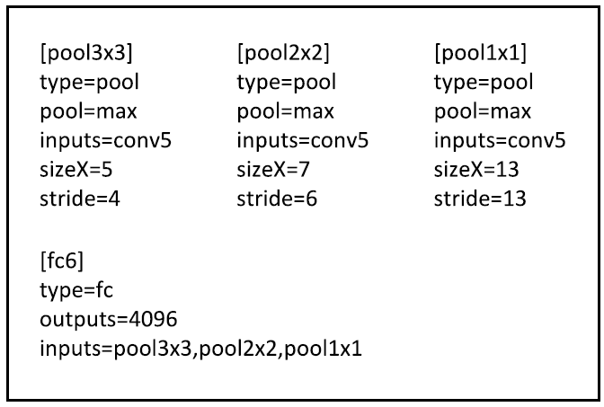
5. Pooling层动态步长设计
对于不同的图像要得到相同大小的pooling，就需要根据图像的大小动态的计算池化窗口的大小和步长。
假设conv5输出的大小为a*a，需要得到n*n大小的池化结果，可以让窗口大小sizeX为a/n ，步长为 a/n 。
以conv5输出的大小为13*13为例 :
如果conv5输出的大小为14*14，[pool1*1]的sizeX=stride=14，[pool2*2]的sizeX=stride=7; [pool4*4]的sizeX=5，stride=4，导致最后一列和最后一行特征没有被池化操作计算在内。
SPP其实就是一种多个scale的pooling，可以获取图像中的多尺度信息；在CNN中加入SPP后，可以让CNN处理任意大小的输入，这让模型变得更加的flexible。
应用到R-CNN,速度提升20-60倍

Slide 6
Paper2 ICLR2016_ParseNet: Looking Wider to See Better

Slide 7
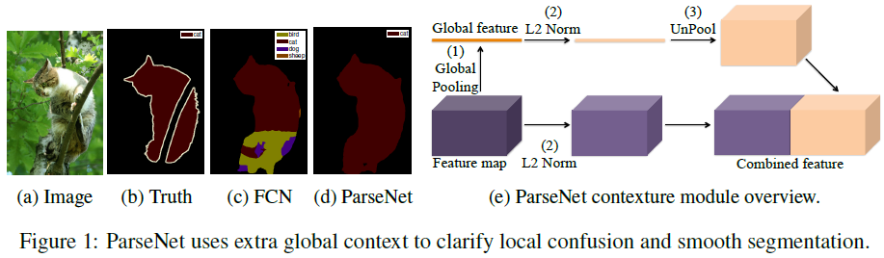
201507-ParseNet: Looking Wider to See Better
1. Global Context : FCN的结果输出的东西非常乱，这就是缺乏一个“全局信息”。一个滑动的噪声去干扰输入图像，
观察网络的输出，用来探测一个网络的有效感受野具体有多大。理论上VGG的fc7应该有 404×404的感受野，但
是实际上只有图像的 1/4。因此，直接使用averagepooling 提取出全局的特征作为context进行fconv，提高感受野，
提升分割效果。
2. Early fusion or Late fusion : 无特殊处理，两种方式一样；分类前融合可利用更多特征， 利用L2正则化，解决
跨层融合的scale不一致问题，分类后融合的效果与分类前融合就相似了。
3. L2 norm :尽管可以通过直接融合不同层，然后进行学习以改善不同scale的问题，但是这种方法仍然太过生硬，
而且对于fine-tuning来说很难做好。所以作者提出使用 L2 norm，然后在对正则化后的数据进行scale。
it makes the training more stable and improves performance
4. 考虑一个改进:不是所有的图都需要那么整体的信息。如果我们使用faster-RCNN那一套推荐框的算法，
global feature仅仅在推荐框里计算，那么这个context信息会更加精准。

Slide 8
Paper3 CVPR2016 : Instance-aware Semantic Segmentation via Multi-task Network Cascades
Code https://github.com/daijifeng001/MNC
Jifeng Dai
Kaiming He
Jian Sun

Slide 9
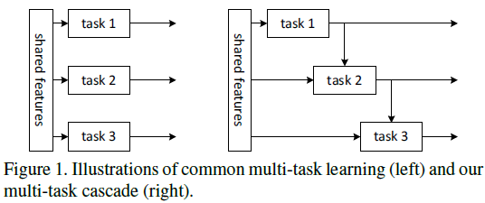
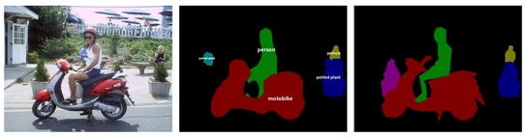
CVPR2016 : Instance-aware Semantic Segmentation via Multi-task Network Cascades
1. 论文的工作
1） 显著性分割N 2） 实例感知
对一张图片进行显著性分割，一般的显著性只进行到分割，并不能识别分割出来的物体是什么类别的，这篇文章，除了进行显著性分割，还能对分割出来的物体进行识别，判别出是何种类别。
2. 整体思路
对于传统的多任务方法，在共享特征的基础上，每个任务同时进行，在后续的实验中，各个任务之间互不干扰，互相独立。
本文提出的多任务方法，在共享特征的基础上，下一个任务依赖于上一个任务以及共享特征，如此形成层级的多任务结构。

Slide 10
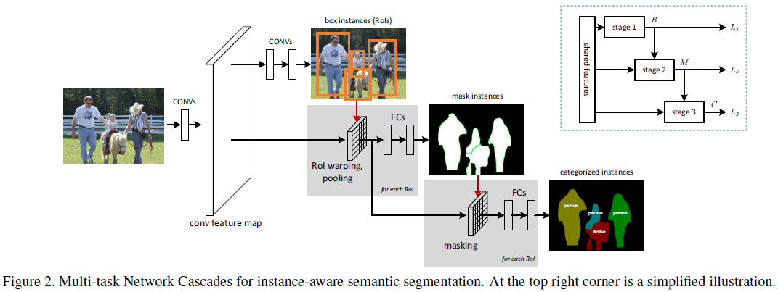
3. 整体框架
Model: Faster RCNN
Output_Rois ： (n, x, y, w, h)
ROIPooling
1*512*38*63
Pooling_2*2
1*512*14*14
Model: VGG13
Feature Map ： 1*512*38*63
1）可以使用VGG-16前13层学到的特征作为共享特征， 。
2）每个任务阶段都包括一个损失项，下一任务阶段的损失依赖于上一任务的损失。
3）为了实现反向传播，论文使用了关于空间坐标可微的网络层，使得梯度可计算。

Slide 11
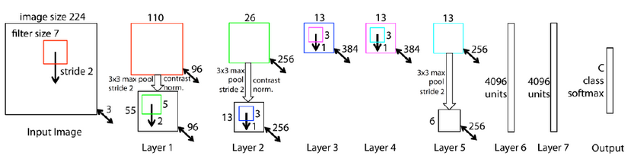
ZF Net
1、首先，输入图片大小是 224*224*3（这个3是三个通道，也就是RGB三种）
2、然后第一层的卷积核维度是 7*7*3*96 （卷积核都是4维的；
3、所以conv1得到的结果是110*110*96 （110= (224-7+pad)/2 +1 )
4、然后就是做3*3池化pool1，池化后图片的维度是55*55*96 （ (110-3+pad)/2 +1 =55 ）；
5、然后接着就是再一次卷积，这次的卷积核的维度是5*5*96*256 ，得到conv2图像：26*26*256；
6、最后，取conv5的输出，也就是13*13*256送给RPN网络的；

Slide 12
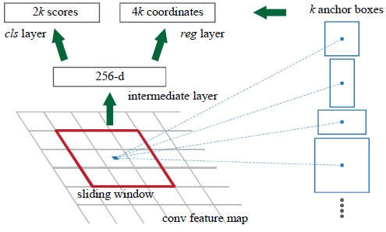
RPN
1、输入224*224*3，conv5 feature map的维度是13*13*256的；每个像素点，对应k=9个anchor，共w*h*k个anchor，某一点anchor可以用scale和aspect_ratio表示 ;每个特征像素点对应一定大小的感受野;
2、每个像素点为中心，pad=1, stride=1, 卷积核3*3*256*256，转化为256-d的特征，在实际实现中，很多个sliding window，得到的并不是一维的256-d向量，而是一个3维的矩阵数据结构；
3、分类层：该anchor是前景还是背景的概率，类似全连接，再经过1*1*256*18的卷积，得到2k=18维的输出score;
4、回归层：用于预测anchor的中心锚点对应的proposal的坐标x，y和宽高w，h；同理有 1*1*256*36的卷积;
5、cls layer 和reg layer后面都会接到自己的损失函数，给出损失函数的值，并计算梯度值，进行反向传播.

Slide 13
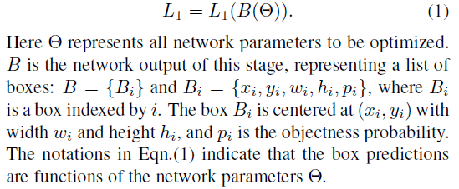
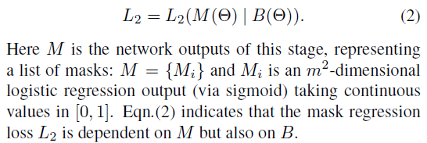
（1）实例区分 （Differentiating instances）
输入为共享的特征，输出为bounding box。
网络结构以及损失函数采用区域生成网络（Region Proposal Network, RPN）。 在共享特征后，衔接一个3*3的卷积层降维，然后接两个1*1的卷积层用于bbox回归，RPN 为用全卷积形式来预测bounding box的位置和目标得分。
损失函数：
(2) 掩膜估计 ( Estimating masks)
输入为共享特征和第一任务阶段产生的bouding box， 输出为像素级的masks
通过RoI （Region of Interest） pooling来提取固定长度的特征，（RoI pooling 用来将box减小到固定大小的特征）。随后增加两层全连接层。第一个全连接层将特征维度降低到256，第二个全连接层回归pixe-wise掩码，有m*m个输出，对应相应大小的掩码。
第二层的损失依赖于第一次的损失
损失函数：

Slide 14


(3) 分类目标 (Categorizing objects)
输入为共享特征，第一任务阶段产生的bouding box 和第二阶段产生的mask，输出为每个实例的分类得分。
在使用RPN得到 bounding box 之后， 一方面，由RoI pooling 后加两层卷积（第二任务阶段的方法）得到mask 特征，
另一方面，由RoI pooling 直接连接两层4096维卷积层，得到特征。
这两方面得到的特征相连接，使用softmax分类。N+1类。N个实例类别，1个背景类别。
只保留掩码部分对应的特征：
衔接两个4096-d的全连接层，损失函数为：
4. 网络训练：
端到端的训练：为了实现端到端的训练，论文实现了可微的RoI pooling.使用随机梯度下降来训练模型。
端到端的训练：实现细节：第一阶段产生的box 数目很多，论文用NMS（非极大值抑制），获得300个box 用于后续任务阶段。

Slide 15
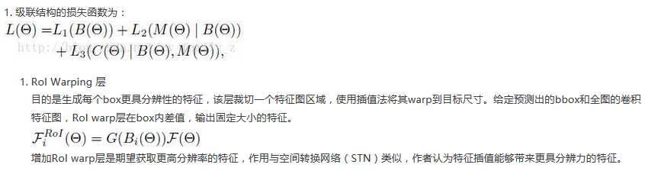
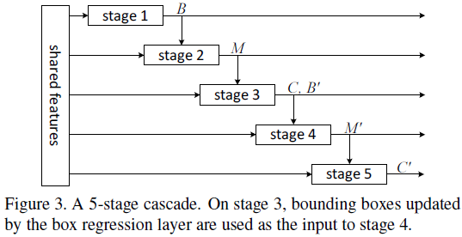
6. 级联更多阶段
任务阶段1,2,3为前面提到的方法，任务阶段1得到bounding box， 任务阶段2得到mask ，任务阶段3得到实例分类，
在任务阶段3，选择类别数考前的bounding box 作为新的 bounding box，
任务阶段4采用与任务阶段2相同的方法，得到新的mask,
任务阶段5采用与任务阶段3相同的方法，最终得到实例分类。

Slide 16
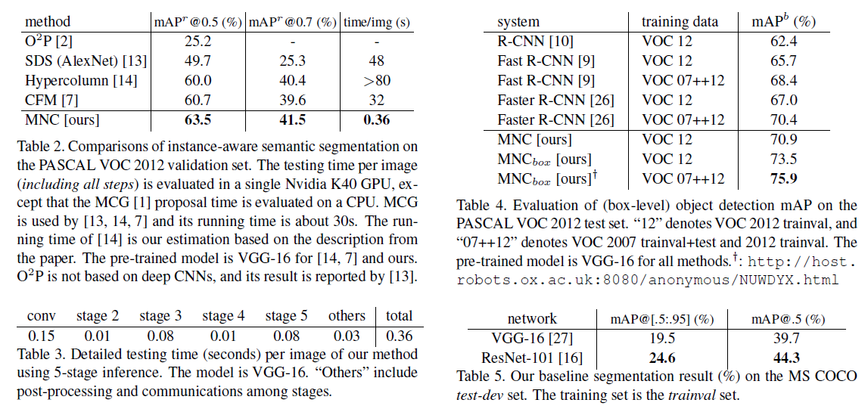

Slide 17
Paper4 CVPR 2017: Pyramid Scene Parsing Network
Code ：https://github.com/hszhao/PSPNet
rank 1 on PASCAL VOC 2012 等多个benchmark (2016年12月)
商汤 & 港中文

Slide 18
1. 相关工作
先是将FC换成了conv, 再是提出了dilated conv【3，40】, deconvolution实现的从粗到细【30】。
Related work 一路是structure prediction[3],采用CRF作为后处理；另一路是基于多尺度（因为高层
一般对应的是语义信息而低层对应的事位置信息）或多级（multi-level）的特征整合。
[24，ParseNet] 指出global average pooling with FCN 可以改善分割效果，但本文发现在复杂场景下并不有效，容易忽略多种物体间的空间相关性，造成语义的模糊，因此提出了different-region-based context aggregation。
2 . 语义分割中常见问题
关系不匹配（Mismatched Relationship） 场景中存在着可视模式的共现。比如，飞机更可能在天上或者在跑道上，而不是公路上。
易混淆的类别（Confusion Categories） 许多类别具有高度相似的外表。
不显眼的类别（Inconspicuous Classes） 场景中包括任意尺寸的物体，小尺寸的物体难以被识别但是有时候对于场景理解很重要。
3 . 分割结果
1）mIoU accuracy 85.4% on PASCAL VOC 2012
2）mIoU accuracy 80.2% on Cityscapes.

Slide 19
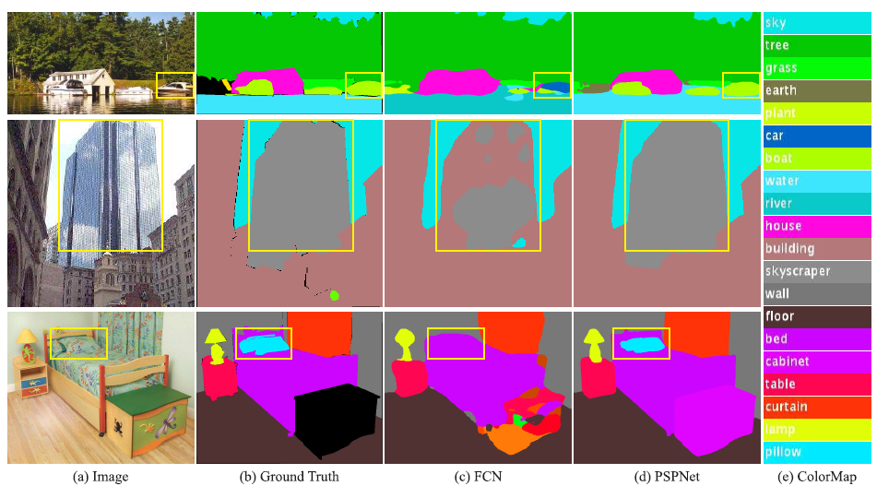
关系不匹配（Mismatched Relationship） 场景中存在着可视模式的共现。比如，飞机更可能在天上或者在跑道上，而不是公路上。
易混淆的类别（Confusion Categories） 许多类别具有高度相似的外表。如: building 、skyscraper
不显眼的类别（Inconspicuous Classes） 场景中包括任意尺寸的物体，小尺寸的物体难以被识别但是有时候对于场景理解很重要。如：枕头

Slide 20
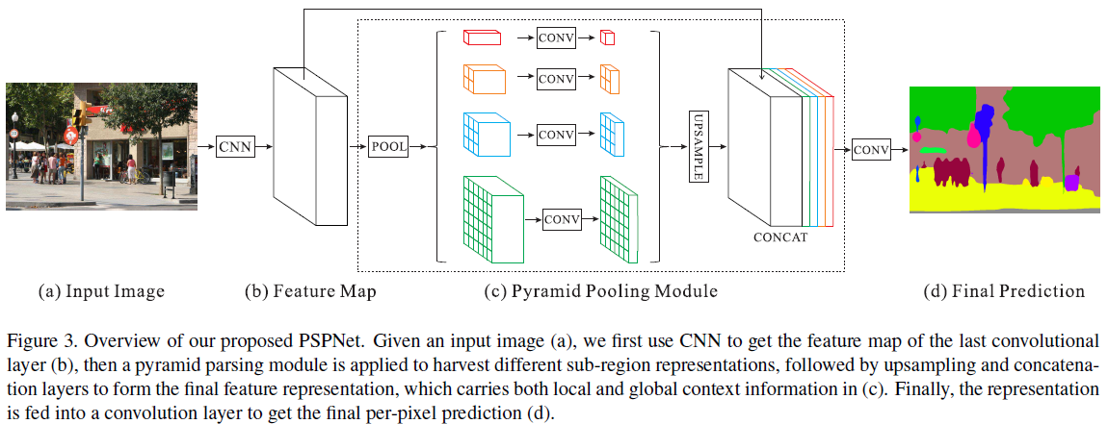
2. 基本框架
60*60*512
1*1*512
dilated
network
2*2*512
30*30*512
3*3*512
20*20*512
6*6*512
双线性插值
n*n*150
473*473
60*60*512
ADE20K的150
类概率图
10*10*512
1*1*128
60*60*1024
采用一个pre-trained网络ResNet [13],并加入dilated network来提取feature map，得到的feature map的尺寸是原始图的1/8(这在Deeplab在解释过)。
金字塔池化模块：4层 。红色部分代表global pooling，捕获的是 global contextual prior。2x2、3x3、6x6捕获的是不同尺度sub-regions contextual prior（也隐含捕获了不同类别直接的关系），池化之后得到的feature map是不同尺寸的。
然后，对每个金字塔level 做一个1*1 卷积（为了减小维度和维持全局特征的权重），将context representation的维度变成原来的1/N，N是金字塔的层数。
Pyramid Pooling Module中的pooling的数量以及尺寸都是可以调节的
然后直接对低维的feature map进行双线性插值的上采样，得到原图尺寸。
最后，不同层的feature连接后经过卷积conv输出。
数据扩增用了：random mirror, random resize(0.5-2), random rotation(-10到10度), random Gaussian blur

Slide 21
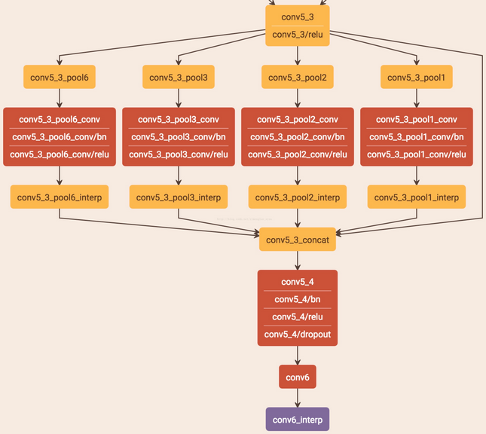
Resnet101

Slide 22
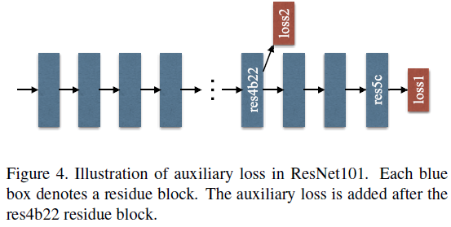
3. Deep Supervision for ResNet-Based FCN
残差网络借助skip conntection来减小深层网络的一些优化问题，后面的层主要是学习前面的层的残差。
本文作者提出加入一个额外的loss, 用于对浅层网络的进一步优化，与主干网络的loss取一定加权；测试阶段不考虑辅助的loss

Slide 23
Paper5 CVPR2017_RefineNet : Multi-Path Refinement Networks for High-Resolution Semantic Segmentation
Code : https://github.com/guosheng/refinenet/
刷了7个数据库

Slide 24
RefineNet : Multi-Path Refinement Networks for High-Resolution Semantic Segmentation
1. Introduction
直接将 CNN 网络模型如 VGG 、Residual Net 用于 语义分割存在的问题就是 CNN 卷积池化得到的特征图是降采样32倍的，很多细节丢失，这对于分割问题来说得到的结果太粗糙了。
通过学习反卷积滤波器来 放大特征图 up-sampling operation，这个方法因为不能恢复 low-level visual features 所以导致分割的精度不高。
DeepLab引入 atrous (or dilated) convolutions 通过 larger receptive fields 避免降采样。这个方法尽快很成功，但是仍然有两个缺点：
1）因为卷积核比较大，卷积的区域较大，计算量也就比较大。再就是 a large number of high- dimensional and high-resolution feature maps 导致需要 较大的 GPU 内存 ，尤其在训练时，这就导致输出结果的尺寸是输入的 1/8 ；
2） dilated convolutions 引入了 coarse sub-sampling of features，这可能导致重要信息的丢失。
FCN使用了 intermediate layers 来生成高分辨率分割结果
本文使用 cascaded 思想，一个框架将features from all levels融合起来用于语义分割。

Slide 25
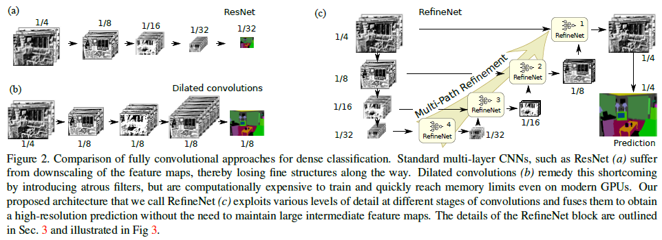
2. Struture
接softmax for dense prediction再双线性插值输出
ResNet-Encodert
feature fusion
本文提出的网络模型可以分为两段对应于U-Net中向下（特征逐步降采样同时提取语义特征）和向上（逐步上采样特征恢复细节信息）两段通路。
其中向下的通路以ResNet为基础。向上的通路使用了新提出的RefineNet作为基础，并作为本通路特征与ResNet中低层特征的融合器。
左边的四组特征是从ResNet的四个对应的block取出的。不过如作者所说，RefineNet是一个灵活的模块，其输入的尺度个数可以变化，因此整个网络的拓扑结构可以有很多改变。

Slide 26
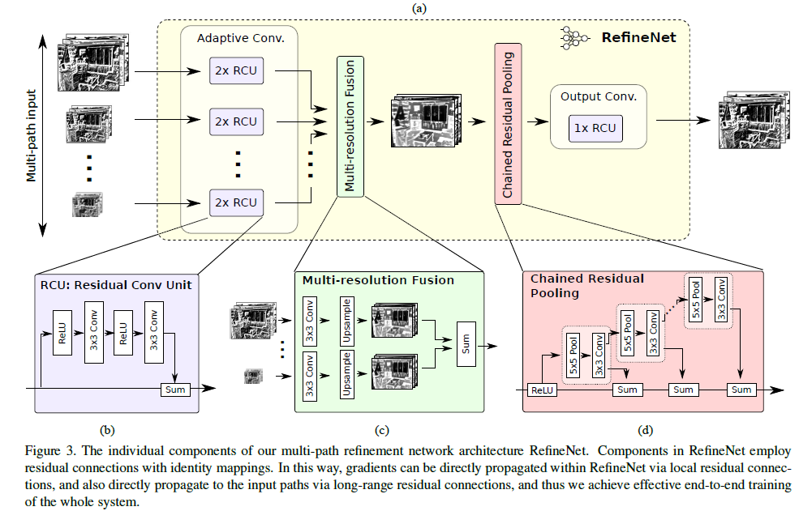
3. RefineNet Block
RefineNet Block可以分为三个主要部分：
1. 2* RCU :输入不同尺度（或RefineNet -4仅一个输入尺度）的特征图，顺序通过2个去除BN 的RCU，用于fine-tune pretrained ResNet weight以适应该任务; 每个输入路径的卷积核512 for RefineNet-4 and 256 for others.
2. Multi-resolution fusion: 不同尺寸的特征图，先卷积成最小输入特征图同等shape，再上下样为最大特征图的同等shape, Finally, all features
maps are fused by summation. 单输入的RefineNet -4 直接通过this block.
3. Chained residual pooling: aim to efficiently pool features with multiple window sizes and fuse them together using learnable weights 以获取背景信息from a large image region 。采用残差连接，有利于梯度的反向传播。
去除了BN的residual unit
4. Output convolutions： 除了Block1, RefineNet Block 之间有三个RCUs, 为此，in the last RefineNet-1 block, 多添加 2 RCUs before the final softmax prediction step. 利用非线性运算，处理多路融合的特征图; The feature
dimension remains the same after going through this block。

Slide 27
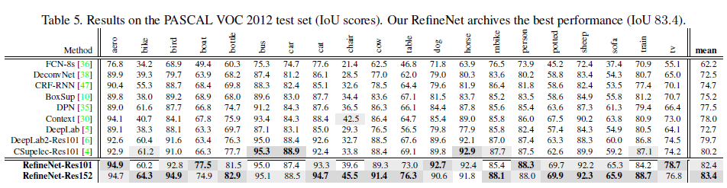
Experiments:
作者在NYUDv2, PASCAL VOC 2012, SUN-RGBD, PASCAL-Context, Cityscapes, ADE20K MIT等数据库上进行了实验，都取得了很好的效果。需要注意的一点是，作者在VOC的实验中使用了dense CRF进行后处理，发现其对性能的提升仅有0.1%，于是没有在其他实验中使用CRF。

Slide 28
Paper 6 arXiv2017-Large Kernel Matters — Improve Semantic Segmentation by Global Convolutional Network
旷视最新

Slide 29
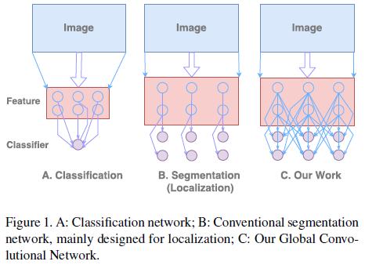
Large Kernel Matters — Improve Semantic Segmentation by Global Convolutional Network
1. Classification 和 localization : 语义分割pixel-wise的分类
Global Convolutional Network
1） from the localization view, GCN无全局pooling和FN，
较好的保持localization performance
2) from the classification view, GCN设置大的感受野,可
以enable densely connections between feature maps
and per-pixel classifiers (pixel score )，以应对图像的
各类变式。
Classification : 对图像的translation and rotation的不变性，是对图片的全局特征打一个标签
Localization : 精确的定位每一个像素的语义标签，是transformation-sensitive的
classification和localization之间是有冲突的，我们平时所用的卷积分割网络，在提高分割效果的同时，削弱了分类的能力

Slide 30
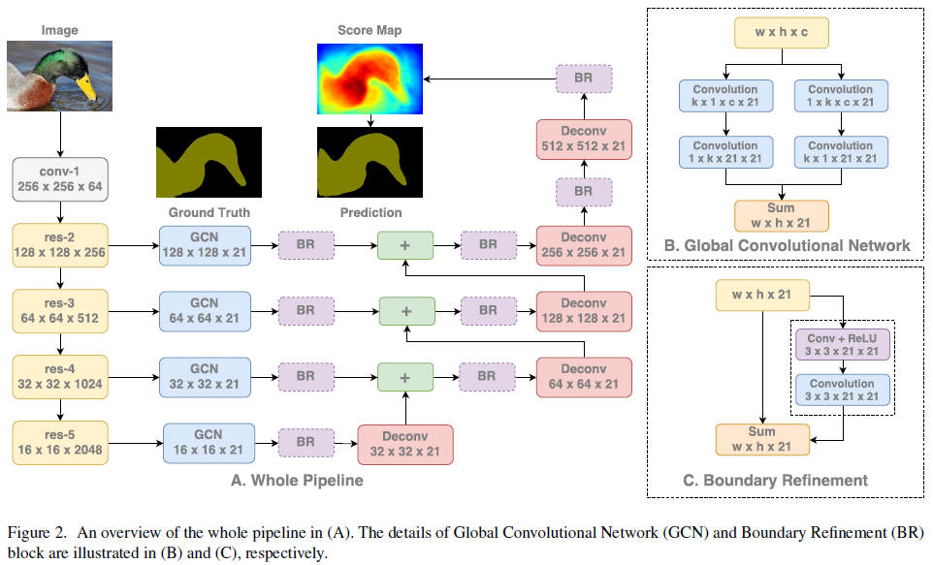
2. Global Convolutional Network
K值可调
1）FCN4：多尺度融合
2）Global Convolutional Network
1 * k + k * 1 and k * 1 + 1 * k convolutions, which enables densely connections within a large k*k region in the feature map,
do not use any nonlinearity after convolution layers,
only O( 2/k ) computation cost
3) Boundary Refinement
Pretrained
ResNet
FCN4
多尺度融合
a residual structure

Slide 31
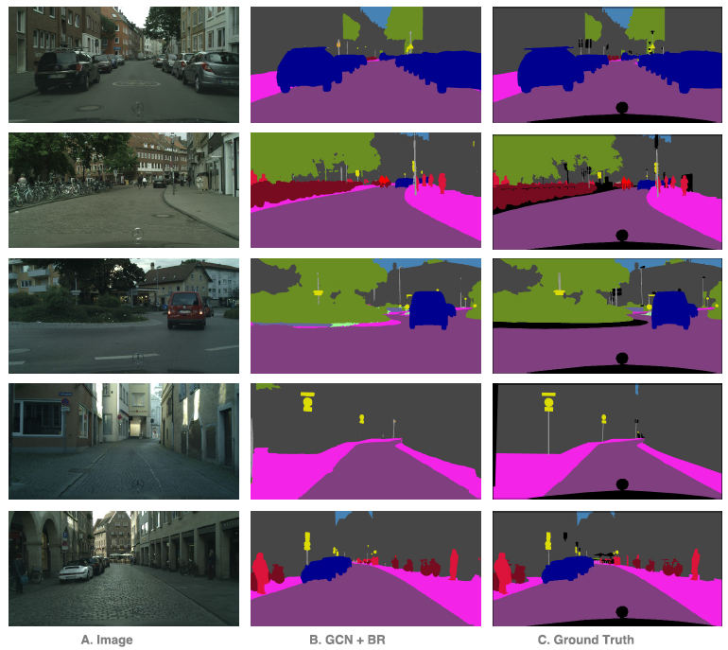
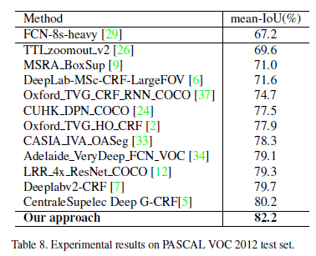
3. Result

Slide 32
Paper 7 DeepLab2017: Semantic Image Segmentation with Deep Convolutional Nets, Atrous Convolution,
and Fully Connected CRFs
Model : http://liangchiehchen.com/projects/DeepLab.html.
参考：http://www.dongzhuoyao.com/deeplab-semantic-image-segmentation-with-deep-convolutional-nets-atrous-convolution-and-fully-connected-crfs/

Slide 33
1 . 语义分割的三个挑战与应对
1）用于分类的DCNN 因max-pooling 和下采样(stride)的存在，feature map size减小太多，
不方便后续处理.
DeepLab对于网络的最后几层并没有再继续使用pooling,downsampling(striding)，
而是用upsample来替代。作者使用 atrous convolution来作为upsample的手段。
2）需要考虑图片不同尺度的信息.
利用原图的不同尺寸输入到针对不同尺寸的DCNN中，然后将这些CNN的feature map结合
起来生成最后的结果，事实证明这样做效果很好，但是操作太麻烦，太耗时。
作者提出了atrous spatial pyramid pooling直接在原图这一个input的基础上提取中多scale的信息
3）DCNN Classifier 利用了图像固有的invariance to spatial transformations, 这导致了语义分割中的spatial accuracy 的下降 。
FCN中，use skip-layers to extract “hyper-column” features from multiple network layers when computing the final segmentation result 。
本文全连接的CRF 这样做的优势 是： 速度快，准确率高，结构简单（RES-101 + CRF）。

Slide 34
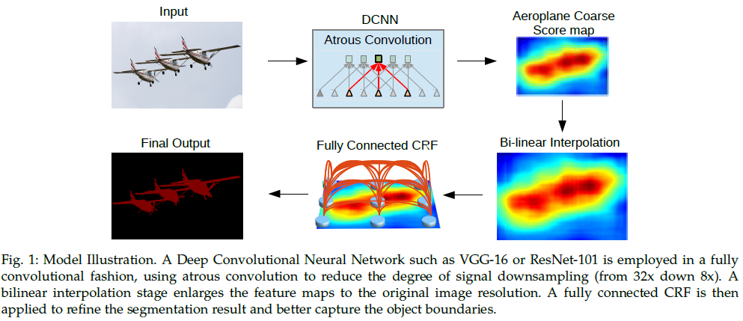
2 . 框架
先使用deep network抽取feature map,去掉deep network后面的全连接层，用atrous convolution层替代，最终生成的feature map大概是原图的1/8，然后用最原始的双线性插值恢复到原图大小，最后使用CRF平滑边界，得到最终语义分割结果.

Slide 35

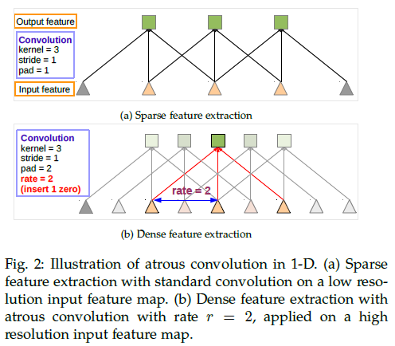
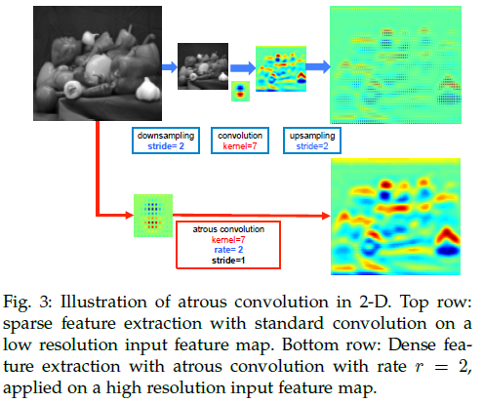
3 . Atrous Convolution for Dense Feature Extraction and Field-of-View Enlargement
对滤波器进行rate=r上采样，插值为0，核size变为ke = k + (k -1)(r-1)，但参数量没变; 优点：
1）compute responses at all image positions if we convolve the full resolution image with a filter ‘with holes’,
2) Enlarge Field-of-View

Slide 36
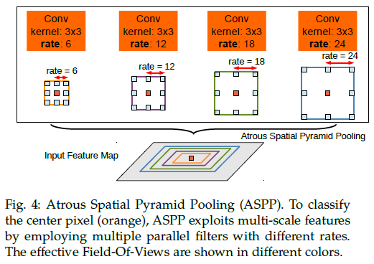
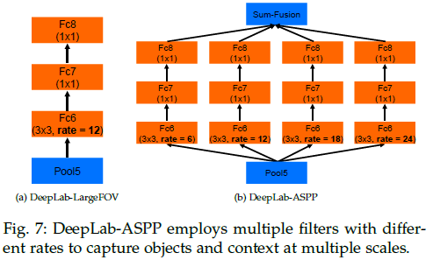
4.Multiscale Image Representations using Atrous Spatial Pyramid Pooling
两种方法实现多尺度融合：
1）提取 DCNN score maps from multiple (three in our experiments) ，using parallel DCNN branches that share the same parameters，双线性插值feature maps后进行融合
2）效仿R-CNN spatial pyramid pooling，采用ASPP

Slide 37
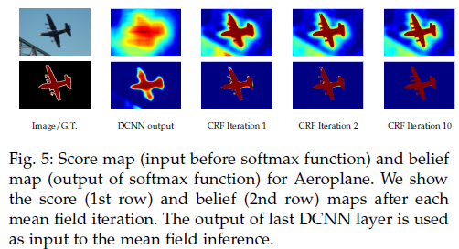
3. Structured Prediction with Fully-Connected CRF for Accurate Boundary Recovery
Previous work has pursued two directions to address
this localization challenge.
1) Harness information from multiple layers in the convolutional network
in order to better estimate the object boundaries
2) employ a super-pixel representation, essentially delegating the localization task to a low-level segmentation method

Slide 38
Laplacian pyramid reconstruction
and refinement for semantic segmentation.
http://blog.csdn.net/u010158659/article/details/72511428

Slide 39
Paper8
2017 DeepLab V3
Rethinking Atrous Convolution for Semantic Image Segmentation
参考：https://zhuanlan.zhihu.com/p/27470685

Slide 40
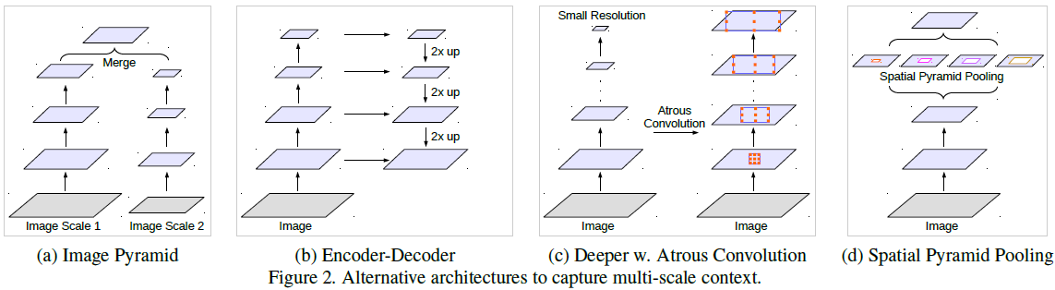
2. four types of multi-scale FCNs
1)multi-scale inputs ,the same model with shared weights
2)Small scale encode the long-range context, the large scale inputs preserve the small object details
3) Examples :
a Laplacian pyramid
4) Drawback :
limited GPU memory
1) Examples :
FCN、DeconvNet 、U-Net、
RefineNet
2) Drawback :
effective in SS、
apply in object detection
Context module :
1) contains extra modules
laid out in cascade to encode long-range context.
2) Example :
DenseCRF
1) Examples :
ParseNet 、ASPP、PSPNet

Slide 41
本文将修改之前提出的带孔空间金字塔池化模块，该模块用于探索多尺度卷积特征，将全局背景基于图像层次进行编码获得特征（一般语义分割是像素层次的特征，图像层次可能是带有空间信息），进一步提升性能。
本文主要探讨将带孔卷积[1]作为捕获上下文信息的模块以及建立空间金字塔池化结构的工具。具体来说，复制ResNet中的最后几个block，将它们级联，同时使用包含多个带孔卷积并行的ASPP模块[1]（如图d）。本文的级联模块直接应用于feature map而不是belief map（应该是softmax的最终结果）。对于给定的模块，本文在实验中发现加入batch normalization去训练的效果更好。为了更好地捕获全局上下文信息，本文提出使用图像层次的特征来强化ASPP。

Slide 45
ICNet for Real-Time Semantic Segmentation on High-Resolution Images
语义分割论文集 ：http://blog.csdn.net/zziahgf/article/details/72639791

Slide 46
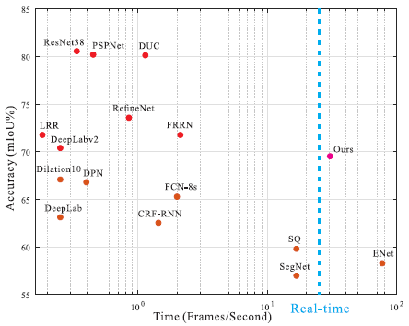
1. Current DCNN
We develop an image cascade network (ICNet), which utilizes semantic information in low resolution along with details from high-resolution images efficiently.
The proposed ICNet achieves 5x+ speedup of inference, and reduces memory consumption by 5+ times.
Our proposed fast semantic segmentation system can run at resolution 1024*2048 in speed of 30.3 fps while accomplishing high-quality results.
SegNet、SQ、Enet ：Fast Semantic Segmentation

Slide 47
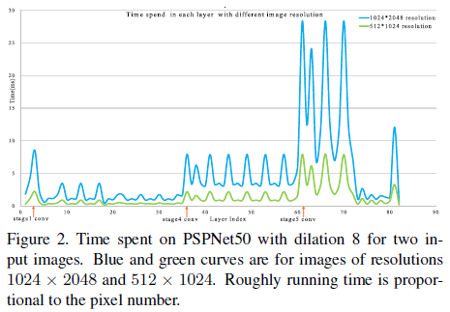
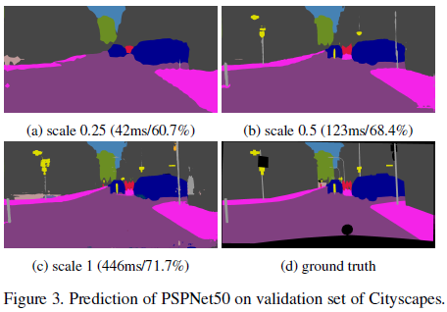
2. Speed Analysis
（1）Time Budget
（2）Downsampling Input (mIOU下降较快)
1）image resolution
2）width of network
3) Number of kernels
Half-resolution image only uses quarter time compared to the full-resolution one.

Slide 48
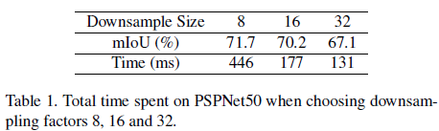
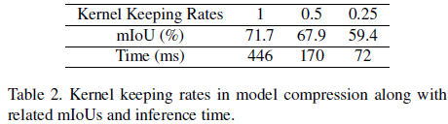
（3）Downsampling Feature (mIOU相对稳定)
（4）Model Compression (mIOU下降较快)
For each filter, we first calculate the L1 sum of its kernel weights. Then we sort these L1 sums in a descending order for keeping only the most significant ones.
test PSPNet50 with downsampling ratios of 1:8, 1:16 and 1:32

Slide 49
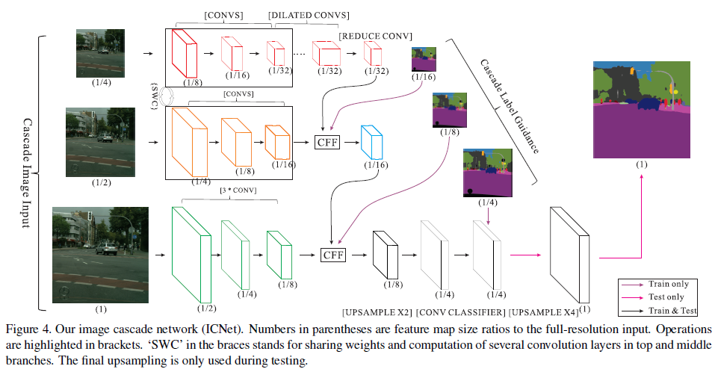
3. ICNet : FCN-based PSPNet architecture.
(32*3*3)*2+(64*3*3) s=2
(32*3*3)*2+(64*3*3) s=2
(1)Multi-scale input
scale = 1、0.5、0.25
(2)Multi-scale Feature Map
scale = 1/8、1/16、1/32
(3)Share weights : scale =0.5 、0.25

Slide 50
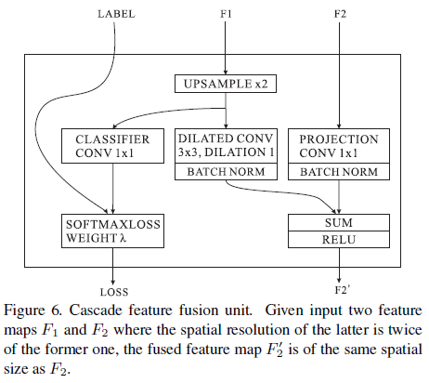
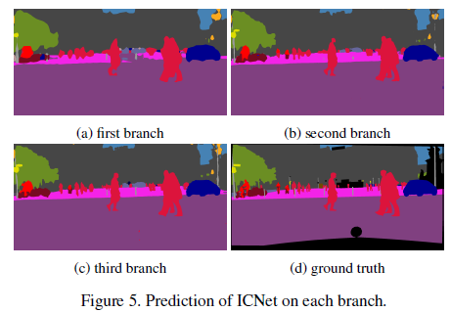
(4) Cascade Label Guidance
(5) CFF: Cascade Feature Fusion and Final Model
For the output feature map in each resolution, we first upsample it by a factor of 2
CLG: It uses 1=16, 1=8, and 1=4 of ground truth labels to guide the learning stage of low, median and high resolution input.
Surprisingly effective to cut down inference cost while not scarifying much accuracy of our final results
小图upsample到大图
上采样丢失了空间信息
用3*3的多孔卷积弥补
引入loss,加强训练
even with more than 50 layers, the inference operation and memory consumption are not large as 18ms and 0.6GB

Slide 51
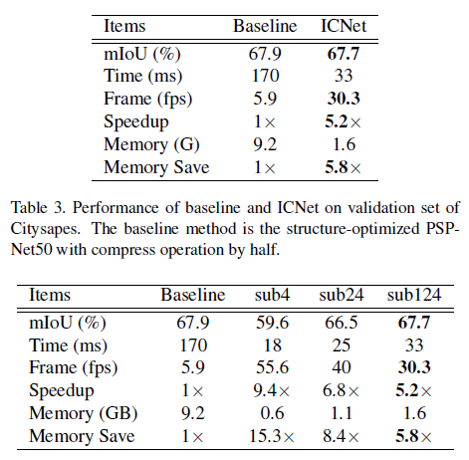
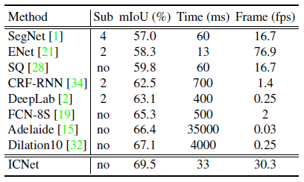
（6）Final Model Compression
1）渐进压缩。若压缩1/2，先保留3/4 kernels，进行初始化并微调。再继续压缩 3/4,直到满足压缩要求。
2）calculate the L1 sum of its kernel weights. Then we sort these sums in a descending order for ranking. Finally, we remove those least important kernels which have smaller weights.

